Slide 1
Semantisatieverhaal AA:
Heb ik jullie al wel eens verteld dat ik gek ben op het circus? Ik verheug me nu al op de voorstelling van het Kerstcircus, straks in de vakantie. Ik zat zondag de website van het circus eens te bekijken en ik ontdekte dat onder andere, bijvoorbeeld goochelaars en acrobaten optreden. Maar ik zag ook dat er een menselijke kanonskogel is. Heel bijzonder. Hebben jullie daar wel eens van gehoord? Nou, een menselijke kanonskogel is een persoon die door een grote kanon wordt weggeschoten. Eerst kruipt hij (of zij) in de loop van het kanon. De loop is een belangrijk onderdeel van het kanon, een belangrijk stuk van iets, een deel. Dan wordt hij als een astronaut, iemand die door de ruimte reist, gelanceerd, de lucht in geschoten. Daarna zweeft hij ongeveer, iets meer of iets minder dan 30 meter door de lucht voordat hij terechtkomt in een vangnet. Het is een heel gevaarlijk truc. Vooral omdat je niet eerst een proef kunt doen (dat is een test om te kijken hoe iets gaat). Daarom is er altijd de kans dat hij ernstig gewond raakt. Hij kan bijvoorbeeld naast het vangnet (of kussen) terechtkomen. Of de wegschiet-veer van het kanon kan versleten zijn, kan minder goed geworden zijn doordat ze het veel gebruiken. En dan komt hij misschien niet hoog genoeg de lucht in. Kortom, een superspannende circusact. Hopelijk loopt het allemaal goed af! Houden jullie ook zo van het circus?
In de laatste dia vind je een link naar een korte filmpje met een menselijke kanonskogel.
(let op: er staat reclame voor)
AA
Notes:
Woordenoverzicht:
het onderdeel: het stukje van iets, het deel
lanceren: de lucht in schieten
de astronaut: iemand die door de ruimte reist
ongeveer: iets meer of iets minder dan
onder andere: bijvoorbeeld
de proef: de test om te kijken hoe iets gaat
verslijten: minder goed worden doordat je het veel gebruikt

Slide 2
Gerarda Das
Marjan ter Harmsel
Mandy Routledge
Francis Vrielink
Week 48 – 28 november 2023
Niveau AA

Slide 3
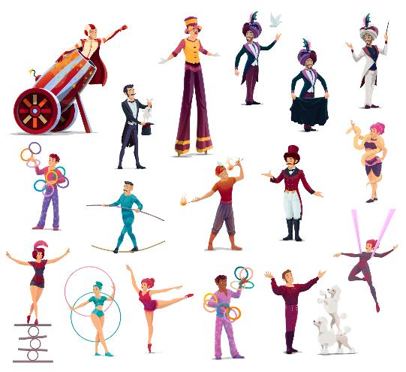
onder andere

Slide 4
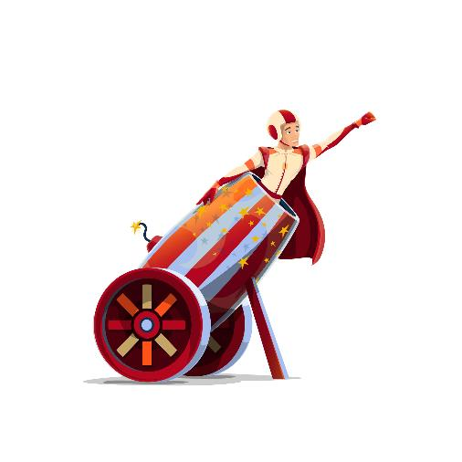
het onderdeel

Slide 5
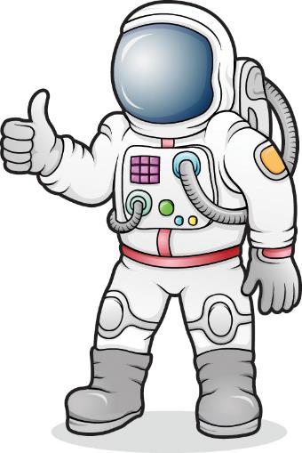
de astronaut

Slide 6
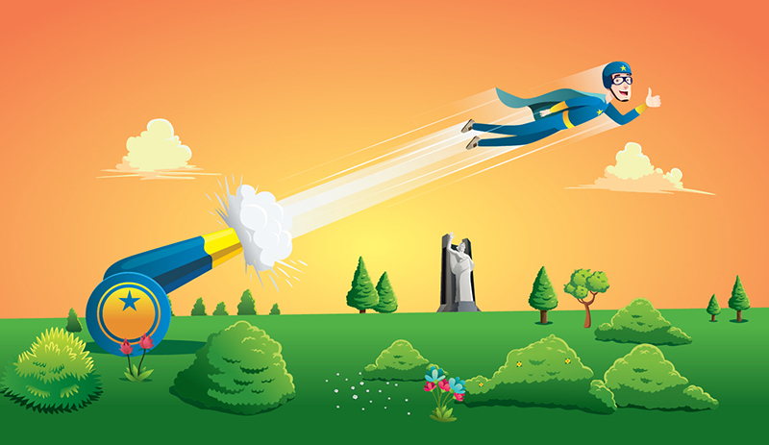
lanceren

Slide 7
ongeveer
29,5 ...... 30,5 meter

Slide 8
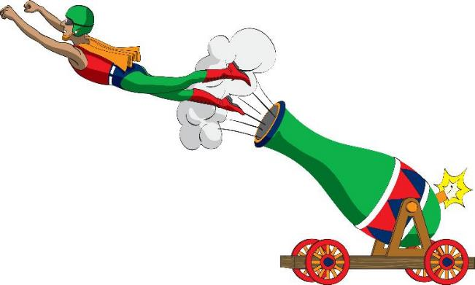
de proef

Slide 9
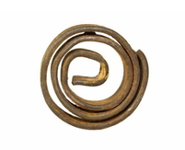
verslijten
2010 2023
https://www.youtube.com/watch?v=g4bLkgk_jRE

Slide 10
Op de woordmuur:

Slide 11
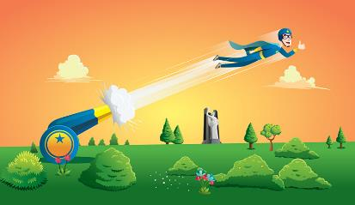
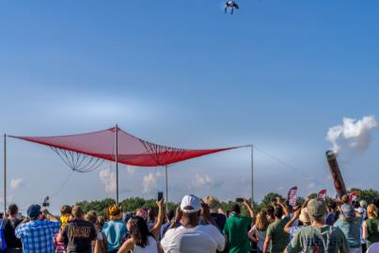
lanceren
landen
= de lucht in schieten
De menselijke kanonskogel wordt gelanceerd.
= terug op de aarde komen
De menselijke kanonskogel landt in het vangnet.

Slide 12
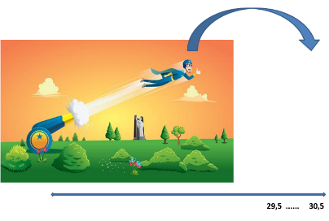
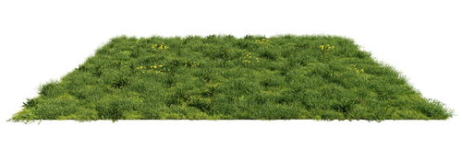
ongeveer
precies
= iets meer of iets minder dan
Hij vliegt ongeveer 30 meter door de lucht.
= nauwkeurig
Mijn tuin is precies 30 meter breed.
30 meter

Slide 13
het geheel
het onderdeel
= het stukje van iets, het deel
De loop is een onderdeel van het kanon.
= het totaal
Het geheel bestaat uit het kanon met de loop en de wielen.

Slide 14
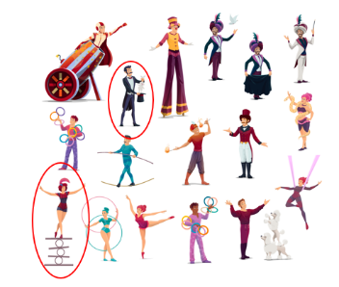
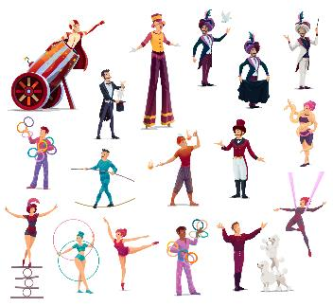
in totaal
onder andere
= bijvoorbeeld
In het circus zie je onder andere acrobaten en goochelaars.
= alles bij elkaar
Er werken in totaal 45 mensen in het circus.

Slide 15
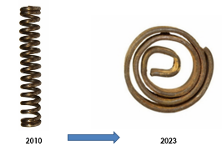
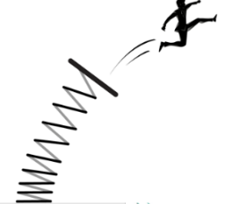
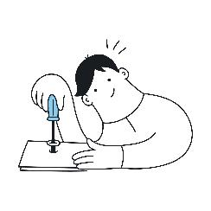
Eerst worden de veren gemonteerd, daarna worden ze gebruikt en tenslotte zullen de veren verslijten.
verslijten
gebruiken
= minder goed worden doordat je het veel gebruikt
monteren

Slide 16
de proef
= de test om te kijken hoe iets gaat
de bloedproef
de blaasproef
de lanceerproef

Slide 17
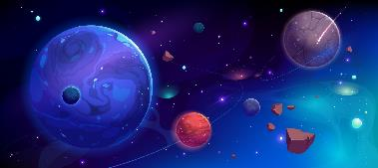
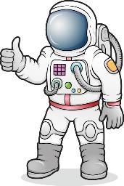
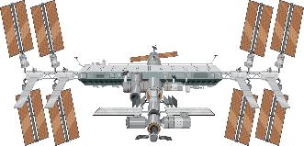
het heelal
de astronaut
= iemand die door de ruimte reist
het ruimtestation
de raket

